Slide 1
Simulador de Nave Interestelar - Entrega 1
Arquitectura, Patrones de Diseño y Contratos
Ingeniería en Informática, Facultad de Ingeniería (UNMdP)
Amelie Iasillo, Facundo Elizalde, Ramiro Peñalva, Juan Mc Kesey.

Slide 2
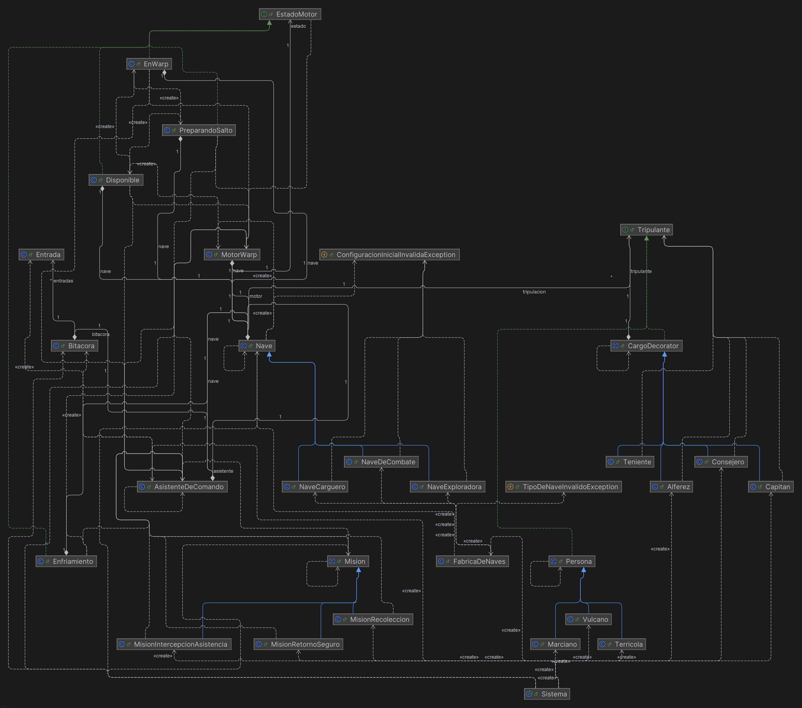
Diseño
General
El diseño de nuestro TPG destaca por tener una arquitectura de nivel profesional basada en principios SOLID. Logramos un sistema altamente escalable que puede crecer sin modificar el código base (gracias a las interfaces y el Factory), con un estricto encapsulamiento donde los objetos resuelven su propia lógica (Principio Tell, Don't Ask), y completamente robusto, ya que el Asistente de Comando blinda todas las operaciones mediante un sólido diseño por contratos y manejo de excepciones.

Slide 3

Patrón State
El Motor Warp
Para el Motor Warp, implementamos el patrón State. Esto nos garantiza que la nave no pueda saltar si no está preparada, o que no intente preparar un salto si no puede. Cada estado es una clase independiente que controla hacia qué siguiente estado puede transicionar el motor, haciendo el código mucho más seguro.

Slide 4
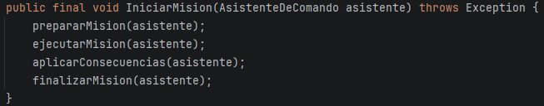
Patrón Template Method
El Sistema de Misiones
Usamos el patrón Template Method para estructurar las misiones. Definimos un método final IniciarMision que obliga a que toda operación pase estrictamente por cuatro fases: preparar, ejecutar, aplicar consecuencias y finalizar. Las misiones hijas, como Recolección o Intercepción, solo pueden redefinir cómo se ejecutan, pero no pueden alterar el orden lógico del ciclo de vida.

Slide 5
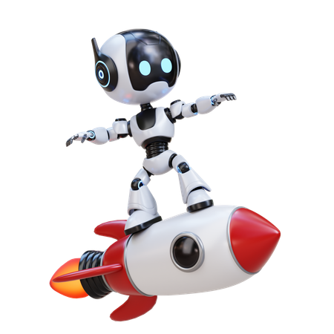
Asistente de Comando
El Asistente de Comando actúa como nuestra interfaz principal. Cumplimos estrictamente el requerimiento de que las misiones nunca interactúen directamente con la nave. El Asistente es el único autorizado para consultar recursos, coordinar con la bitácora y ordenar las transiciones del motor.

Slide 6
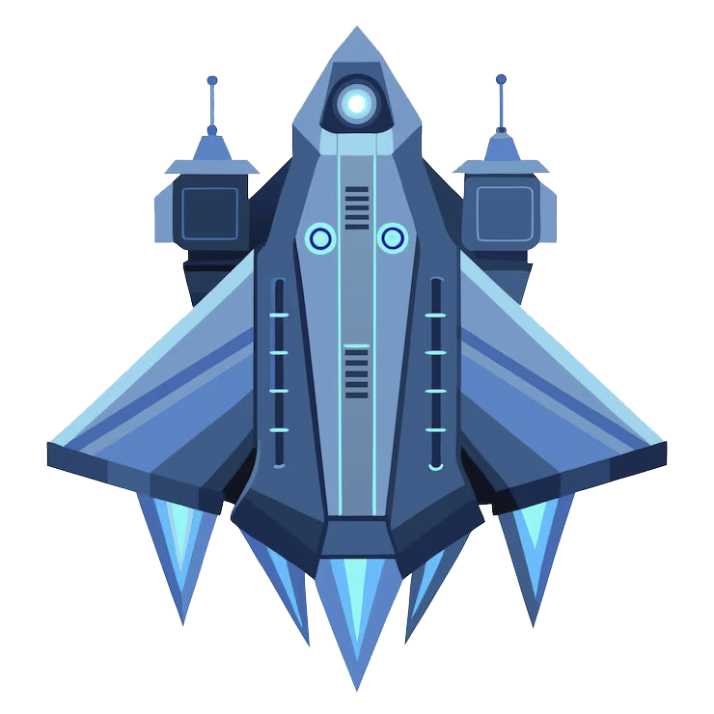
Patrón Factory
Instanciación de Naves
Para la instanciación de las naves, el equipo implementó el patrón Factory mediante la clase FabricaDeNaves. Esto nos permite ocultar la lógica de creación. Si el día de mañana queremos agregar un nuevo tipo de nave al simulador, solo modificamos esta fábrica sin tener que alterar el resto del código que pide las naves, manteniendo el sistema escalable y ordenado.

Slide 7

Patrón Decorator
Validación de la Tripulación
Para la validación de los cargos en la nave, el equipo implementó el patrón Decorator apoyándose en la interfaz Tripulante. Esto nos permite ocultar la lógica de verificación y evitar malas prácticas como el uso de instanceof. Al pedir el cargo de forma polimórfica, la clase base responde por defecto, mientras que el Decorator intercepta el mensaje para dictar su rol real. Si el día de mañana queremos agregar un nuevo tipo de tripulante no biológico al simulador, solo implementamos esta interfaz sin tener que alterar la jerarquía de herencia biológica, manteniendo el sistema escalable y ordenado.

